Slide 1
Heliwr Pili Pala
Stori gymdeithasol yn disgrifio beth fydd yn digwydd pan fyddech chi’n dod i weld y sioe.

Slide 2
Rydym yn mynd i Abertawe i weld sioe ac i ymweld ag Amgueddfa Genedlaethol y Glannau ac Amgueddfa Abertawe. Bydd pethau gwahanol i weld ac i wneud ym mhob lle. Dyma beth fydd yn digwydd yn ystod y dydd.

Slide 3
Y siwrne
Bydden ni’n teithio i Abertawe ar y bws. Bydd pawb yn cymryd sedd ac yn gwisgo eu gwregys. Bydd y siwrne yn cymryd tua X munud.
Pan fyddwn ni’n cyrraedd, bydd ein hathro yn dweud pryd i ddod bant o’r bws a lle i resi lan.

Slide 4
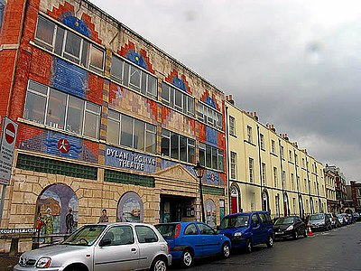
Theatr Dylan Thomas
Croeso i’r theatr!
Eich stop cyntaf yn y theatr yw’r cyntedd. Dyma ble mae’r gynulleidfa yn dod mewn i wylio’r sioe. Weithiau mae’r cyntedd yn ardal brysur a swnllyd achos bod cymaint o bobl yn dod mewn i weld y sioe.
Efallai bydd disgyblion o ysgol arall yn gwylio’r sioe gyda chi.

Slide 5
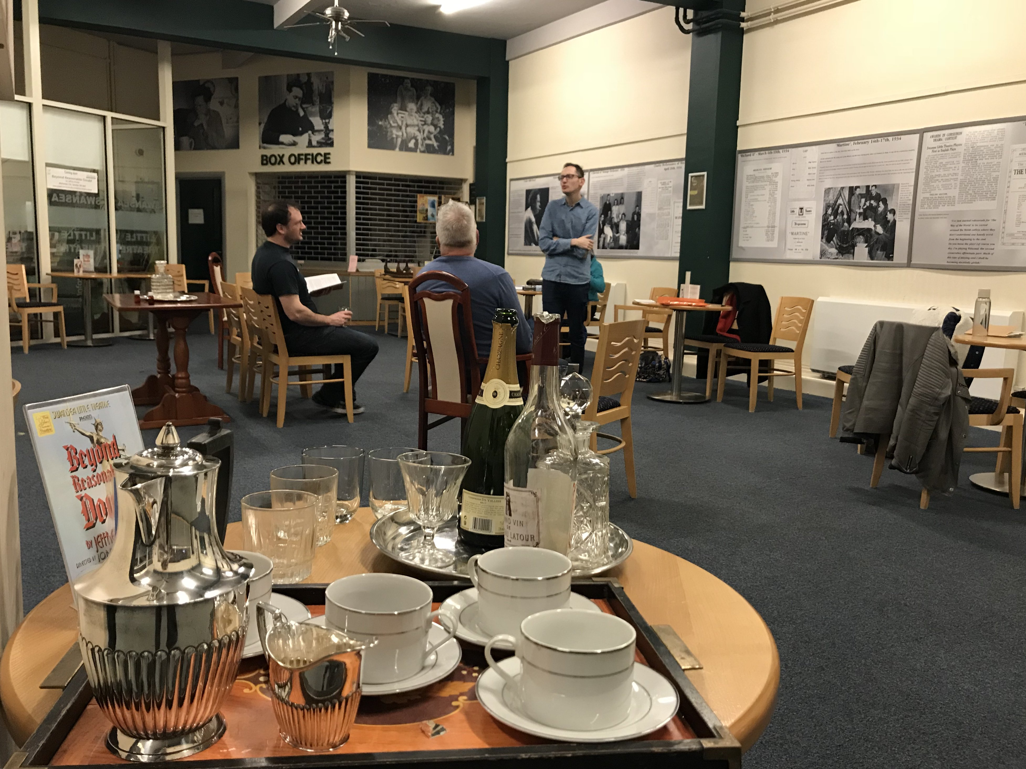
Theatr Dylan Thomas
Efallai byddech chi’n cwrdd ag ein tywyswyr yn y cyntedd. Mae ein tywyswyr yn bobl gynorthwyol sydd yn gallu ateb cwestiynau am eich trip i’r theatr – maen nhw’n gallu cyfeirio chi at y tŷ bach a dangos chi lle mae eich sedd am y sioe.

Slide 6
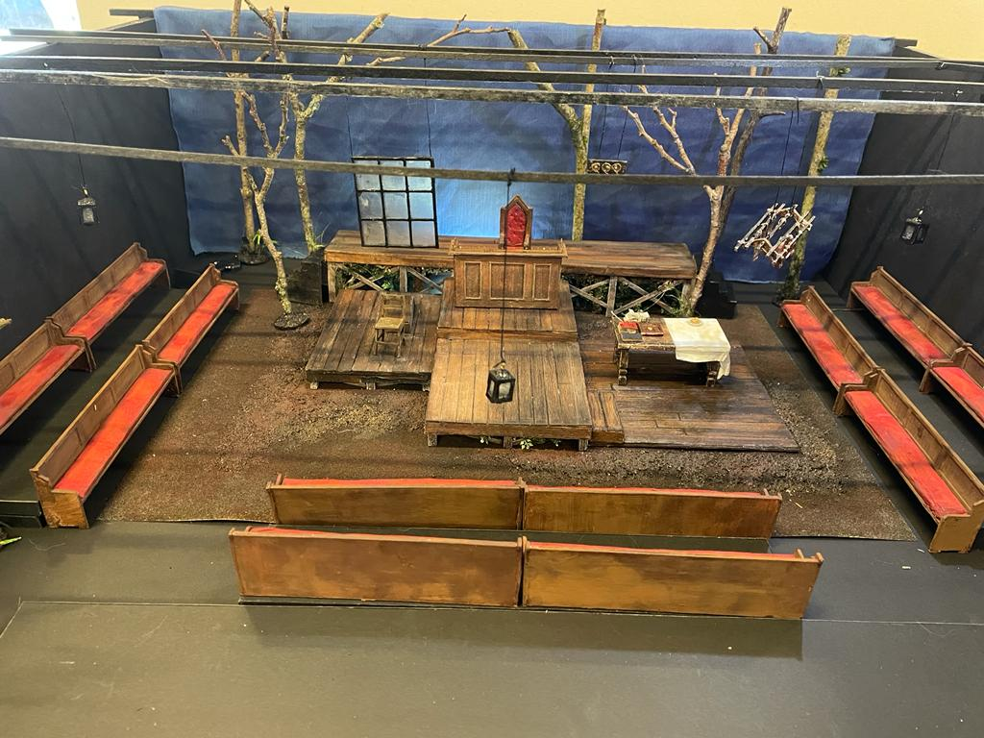
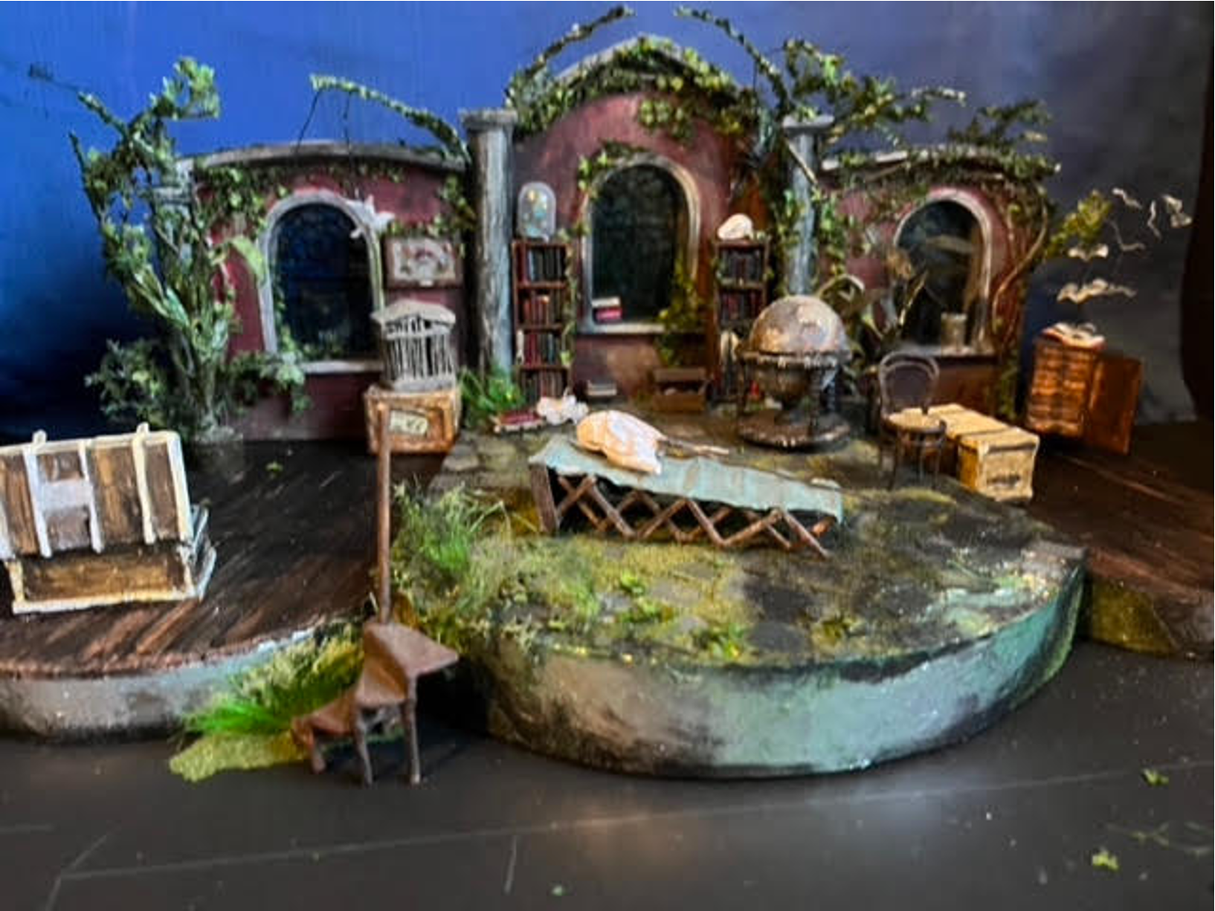
Yn yr awditoriwm
Unwaith bod y tywyswr wedi dangos chi mewn i’r awditoriwm, byddech chi’n sylweddoli bod seddu yn wynebu’r llwyfan
Bydd y tywyswyr a’ch athrawon yn helpu chi ffeindio sedd
Cyn bod y sioe yn dechrau, bydd yr awditoriwm yn mynd yn brysur ac eithaf swnllyd wrth i bawb cynhyrfu.
(dyma lun o beth mae’r set yn edrych fel)

Slide 7
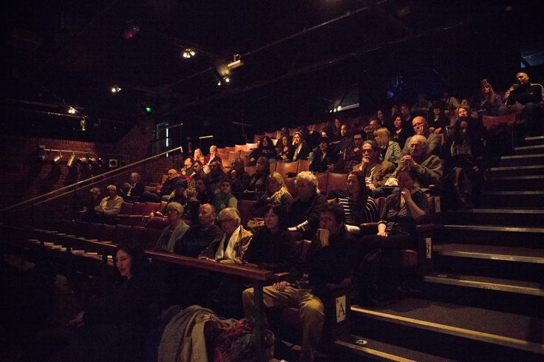
Paratoi am y sioe
Unwaith bod y sioe yn dechrau, bydd y goleuadau yn tywyllu, felly bydd y theatr yn mynd yn dywyll iawn!
Efallai byddech chi’n ofni tipyn bach, ond peidiwch â phoeni. Os hoffech chi adael y theatr ar unrhyw adeg, bydd digon o olau i chi weld ble rydych chi’n mynd. Bydd eich cynorthwywr dysgu yna i helpu chi ffeindio eich ffordd.

Slide 8
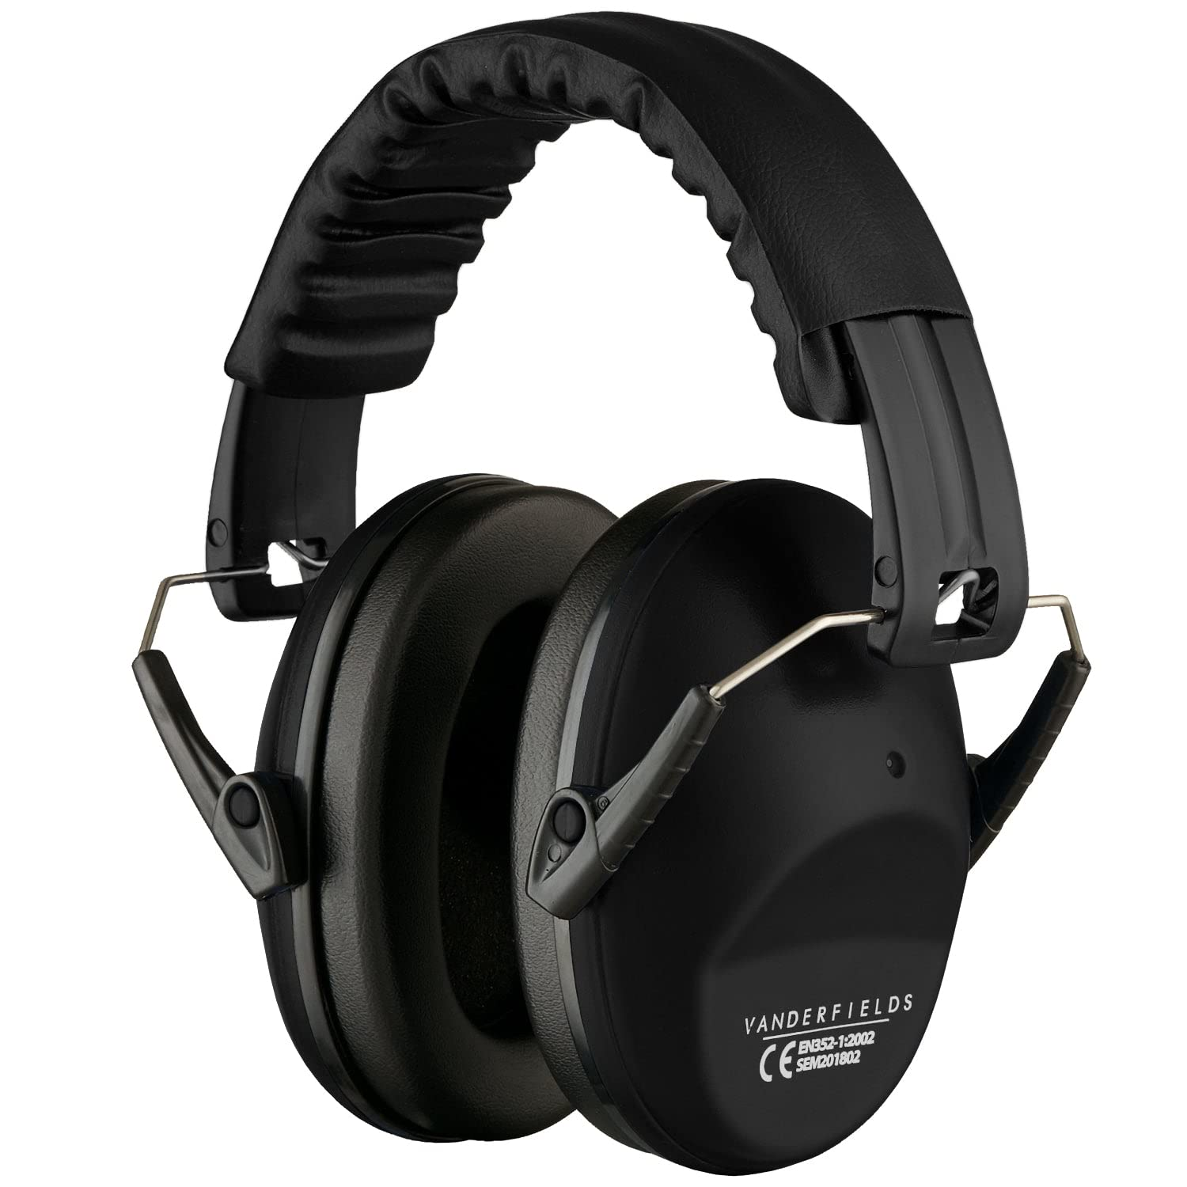
Yn ystod y sioe
Pan mae’r sioe yn dechrau, rhaid eistedd yn ddistaw ac yn llonydd yn eich sedd.
Bydd gwahanol ganeuon yn cael eu perfformio yn ystod y sioe.
Os mae’r sŵn yn rhy uchel i chi, mae’n iawn i gysgodi eich clustiau neu i ddefnyddio eich amddiffynwyr clustiau os rydych chi wedi dod â nhw gyda chi.
Os ydych chi angen gadael yr awditoriwm ar unrhyw adeg, gallwch chi adael gyda’ch cynorthwywr dysgu a bydden nhw’n cymryd chi i’r ‘chill out zone’ yn y cyntedd – lle tawel i chi ymlacio yw hyn.

Slide 9
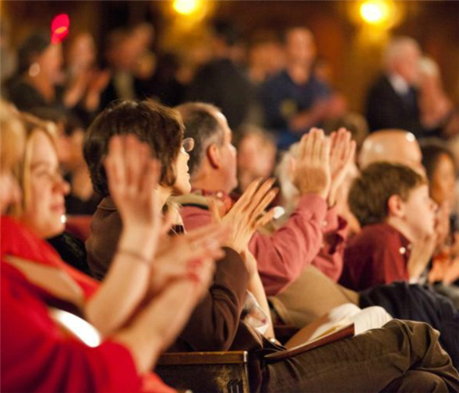
Beth sy’n digwydd ar ddiwedd y sioe?
Ar ddiwedd y sioe bydd pobl yn y gynulleidfa yn clapio eu dwylo i ddangos yr actorion bod nhw wedi mwynhau.
Mae hyn yn gallu bod yn eithaf sydyn a swnllyd. Os oeddech chi wedi mwynhau rhywbeth yn y sioe, gallech chi glapio hefyd os hoffech chi!

Slide 10
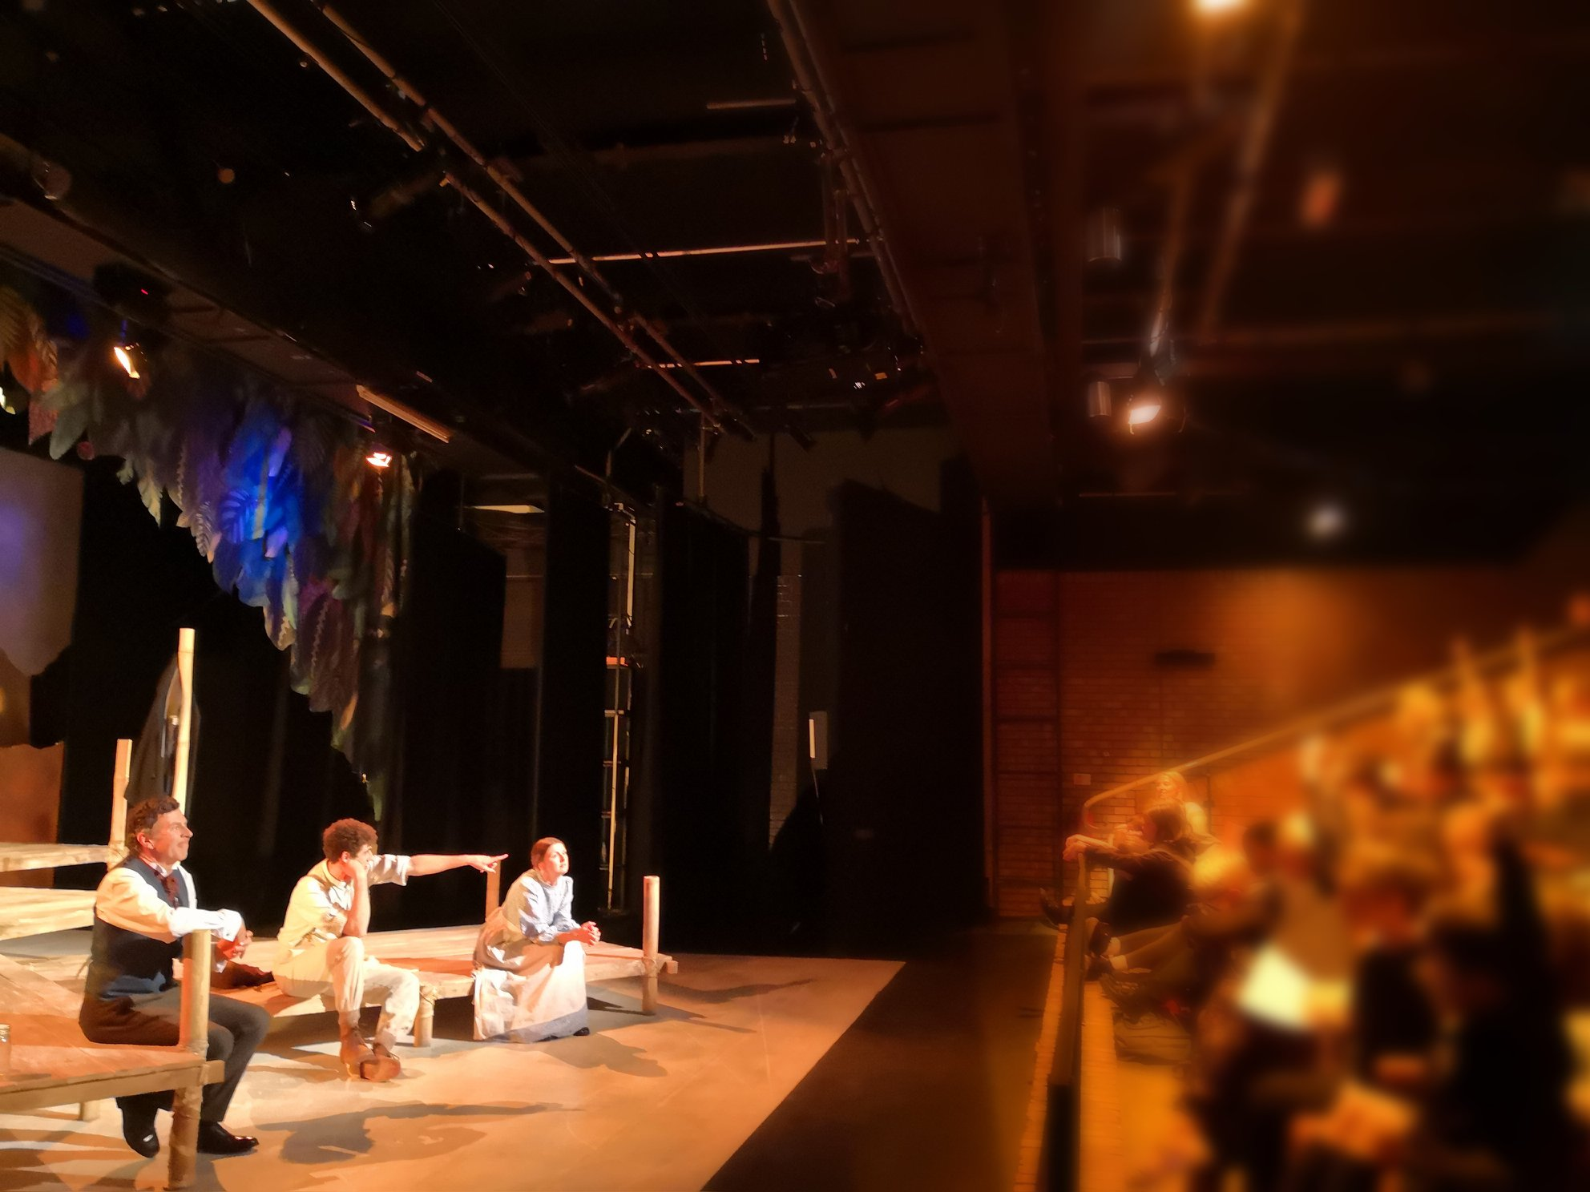
Sesiwn cwestiwn ac ateb gyda’r actorion
Ar ôl y sioe, bydd sesiwn cwestiwn ac ateb gyda’r actorion.
Gallech chi ofyn yr actorion unrhyw beth am y sioe – gallech chi ofyn am y stori, y set, y gwisgoedd, y props, y cymeriadau ayyb.
Gallech chi roi eich dwylo lan os hoffech chi ofyn cwestiwn.

Slide 11
Amser cinio
Wedyn bydd hi’n amser i fwyta eich pecyn bwyd.
Bydden ni’n bwyta cinio yn y theatr.
Cofiwch i roi eich sbwriel yn y bin.
Ar ôl cinio bydden ni’n cerdded i’r amgueddfeydd.
Os hoffech chi ddefnyddio’r tŷ bach, gofynnwch i’ch athro.

Slide 12
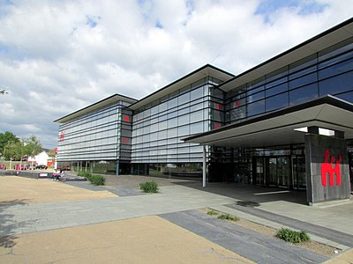
Amgueddfa Genedlaethol y Glannau
Bydden ni’n mynd i Amgueddfa Genedlaethol y Glannau. Bydden ni’n cwrdd ag actor bydd yn dangos chi sut bydd ymchwiliwr Fictoraidd yn paratoi.
Os ydych chi angen gadael yr ystafell am saib, mae hynny’n iawn, dwedwch wrth eich athro neu gynorthwyydd dysgu.

Slide 13
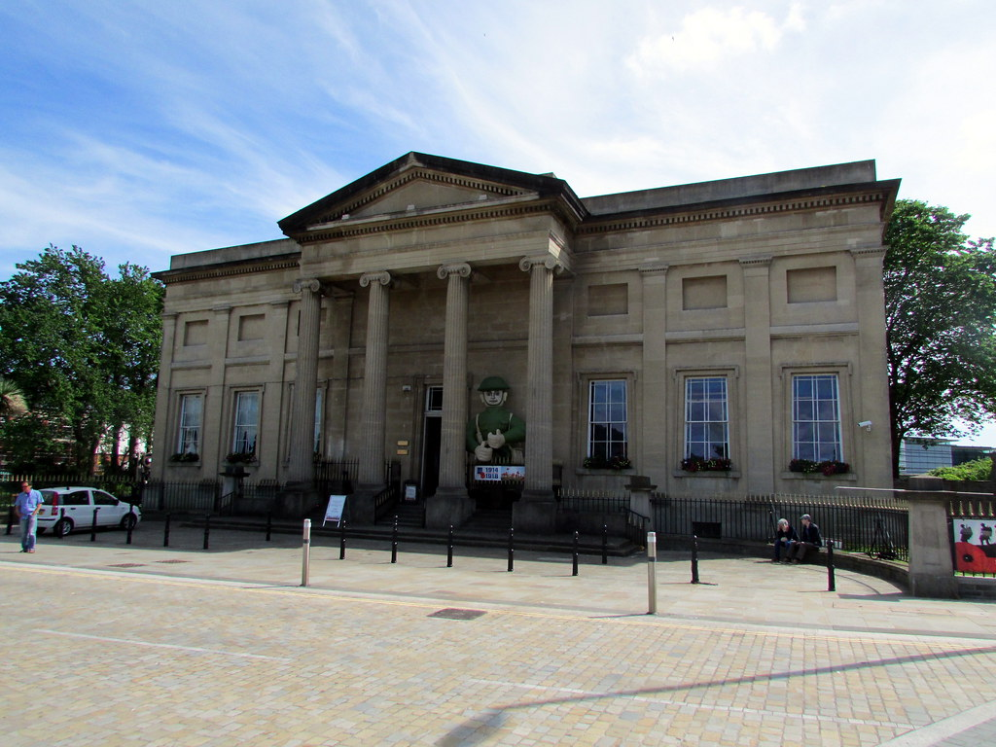
Amgueddfa Abertawe
Bydden ni hefyd yn mynd i Amgueddfa Abertawe.
Yma bydden ni’n gwrando ar gyflwyniad am y Fictoraidd, ac edrych ar luniau, arteffactau ac eitemau yn ymwneud ag ymchwiliwyr a hanes natur.
Gallwch ymweld â gweddill yr amgueddfa gyda’ch cynorthwyydd dysgu.

Slide 14
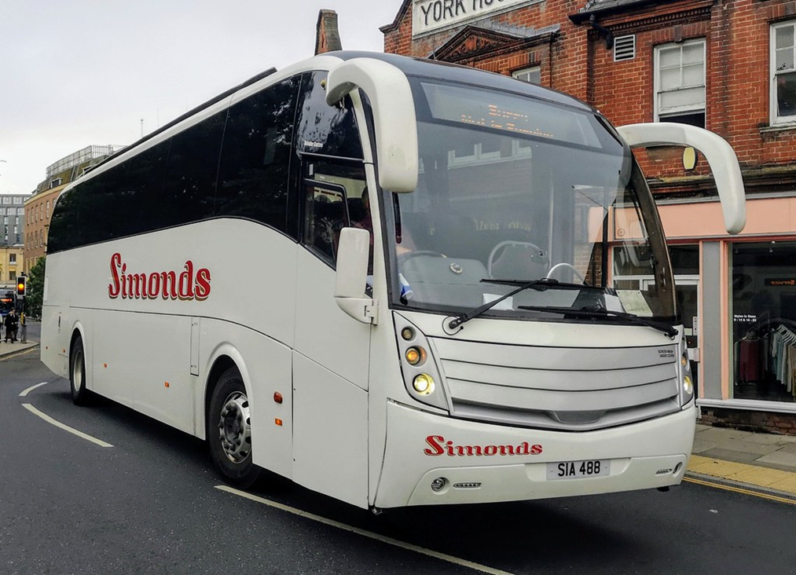
Nôl i’r ysgol
Nawr mae’n amser i fynd nôl i’r ysgol.
Bydd eich bws yn aros i chi ar bwys yr amgueddfa.
Eisteddwch yn eich sedd a gwnewch yn siŵr bod eich gwregys arno.
Unwaith bod chi’n cyrraedd ysgol, arhoswch ar y bws nes bod eich cynorthwyydd dysgu yn dweud.

